Slide 1


2023-1-EE01-KA220-ADU-000150753
MOKYMŲ PROGRAMA
MOKYMOSI MODULIS 1: Priklausymo jausmas
Finansuojama Europos Sąjungos lėšomis. Tačiau išreiškiamas požiūris ar nuomonė yra tik autoriaus (-ių) ir nebūtinai atspindi Europos Sąjungos ar Europos švietimo ir kultūros vykdomosios įstaigos (EACEA) požiūrį ar nuomonę. Nei Europos Sąjunga, nei EACEA negali būti laikoma už juos atsakinga.

Slide 2

1 PAMOKA: Paveldas ir tapatybė
Source: freshidea/AdobeStock

Slide 3
Interaktyvi veikla: Paveldas ir tapatybė (1/2)
Tikslas :
Šios veiklos tikslas – skatinti mokinius tyrinėti vietos kultūros ar gamtos paveldo objektus, ugdyti kritinį mąstymą apie paveldo vaidmenį stiprinant bendruomenės tapatybę, generuoti kūrybiškus būdus, kaip panaudoti paveldo objektus bendruomenės įsitraukimui skatinti, ir ugdyti mokinių vietos pasididžiavimą bei bendrą tapatybę.
Reikalingos medžiagos :
- Flipchartas arba baltoji lenta
- Žymekliai
- Didelės popieriaus lapai (grupiniam smegenų šturmo metodui), rašikliai ir lipnios užrašų kortelės
- Projektorius ir kompiuteris (pasirinktinai, pristatymams)
- Spausdinti arba skaitmeniniai leidiniai apie vietos kultūros ir gamtos paveldo objektus (jei reikia informacijos) ir prieiga prie interneto (pasirinktinai, tyrimams)
Procedūra :
- Paprašykite kiekvieno mokinio nurodyti kultūrinį ar gamtos paveldo objektą savo vietovėje. Tai gali būti istorinis pastatas, parkas, festivalis ar bet kuris kitas vietos reikšmės objektas. Paskatinkite juos ieškoti informacijos apie pasirinktą objektą arba pasidalinti trumpais faktais apie jį (pvz., istorija, kultūrinė reikšmė, svarba bendruomenei).
- Suskirstykite mokinius į mažas grupes (3–5 žmonės), kad jie pasirinktų vieną paveldo objektą ir surinktų idėjas, kaip jų pasirinktą vietą/objektą būtų galima panaudoti bendruomenės tapatybei ir įsitraukimui stiprinti.

Slide 4
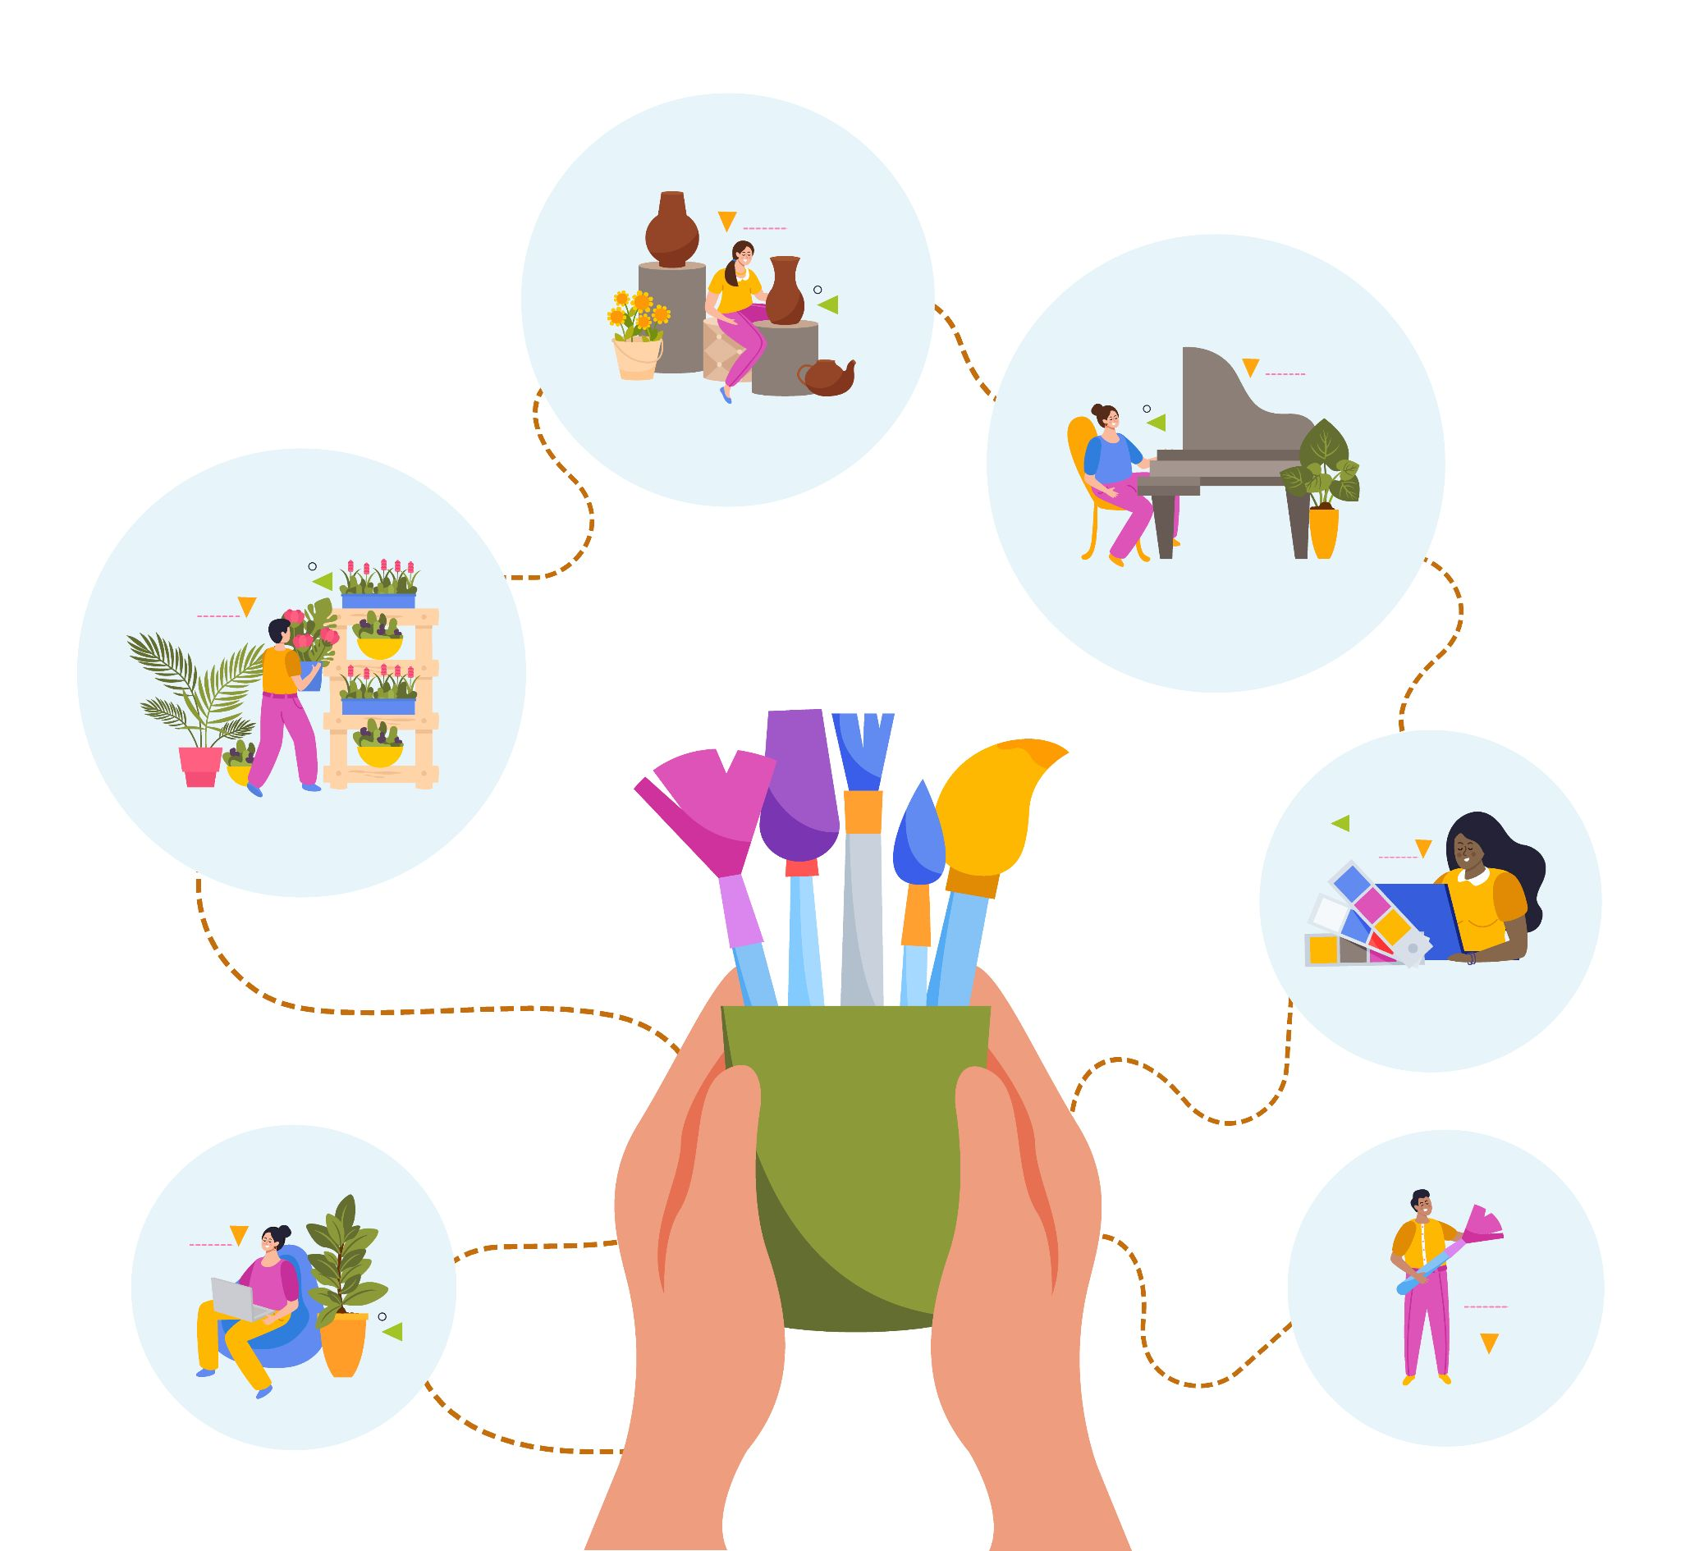
Interaktyvi veikla: Paveldas ir tapatybė (2/2)
- Kiekvienai grupei duokite didelius popieriaus lapus ir žymeklius. Paprašykite jų apsvarstyti šiuos klausimus per smegenų šturmo sesiją :
Kaip šią vietą/objektą galima geriau reklamuoti ar išsaugoti, kad būtų skatinamas bendruomenės pasididžiavimas??
Kokie renginiai ar veiklos galėtų būti organizuojami šioje vietoje/su šiuo objektu, siekiant skatinti bendruomenės dalyvavimą (pvz., festivaliai, edukacinės ekskursijos, savanoriškos tvarkymo akcijos, konkursai)?
Kaip šis paveldo objektas/daiktas gali būti naudojamas siekiant įtraukti įvairių amžiaus grupių ir kultūrinių sluoksnių bendruomenės narius??
Kokios partnerystės galėtų būti sudarytos (su vietos mokyklomis, įmonėmis ar organizacijomis), siekiant padidinti susidomėjimą šia vieta/objektu??
Po smegenų šturmo kiekviena grupė pristato savo idėjas klasei. Skatinkite juos pabrėžti pasirinktos vietos unikalias savybes ir tai, kaip jų siūlomos veiklos galėtų stiprinti vietos identitetą ir bendruomenės įsitraukimą. Kartu su klase aptarkite, kurios idėjos galėtų būti veiksmingiausios ir kodėl. Paklauskite, kaip panašios strategijos galėtų būti taikomos kitose vietose ar kontekstuose.
Šaltinis: Freepik, autorius macrovector
https://www.freepik.com/free-vector/creative-people-flat-design-concept-with-human-hands-holding-brushes-drawing-little-persons-involved-art-music-dancing-vector-illustration_37421460.htm#fromView=search&page=1&position=3&uuid=0d99e143-8f99-442d-ba97-4ed4e83f8ea4
Pasirenkamas pratęsimas (praktikuoti LU3 – Verslumas – įgytas žinias) :
Jei leidžia laikas arba kaip tęstinis mokymas, mokiniams gali būti pavesta parengti išsamesnį vienos iš jų idėjų įgyvendinimo planą, į kurį galėtų būti įtraukti bendruomenės nariai, vietos valdžia ar organizacijos. Tai galėtų apimti veiksmų, išteklių ir žmonių, reikalingų jų pasiūlymui įgyvendinti, apibūdinimą (verslo planas – žr. LU2).

Slide 5

Diskusija ir apmąstymai
Klausimai grupės diskusijai ir išvados :
Kad padėtumėte užbaigti veiklą ir pabrėžtumėte pagrindines pamokas su mokiniais, čia yra penkios refleksijos klausimai, kuriuos reikia užduoti :
1. Kaip vietos paveldo objekto/daikto tyrinėjimas pakeitė ar pagilino jūsų supratimą apie jo svarbą bendruomenei? (Šis klausimas skatina mokinius apmąstyti savo asmeninį ryšį su vieta/objektu ir suprasti jo platesnę reikšmę vietos bendruomenei.)
2. Kas jus labiausiai nustebino, kaip paveldo vieta/objektas gali stiprinti bendruomenės tapatybę ir įsitraukimą?? (Mokiniai gali dalytis naujomis įžvalgomis, galbūt kažkuo, ko anksčiau nebuvo apsvarstę, apie paveldo įtaką bendruomenės gyvenimui.)
3. Kaip, jūsų nuomone, jūsų siūlomos veiklos galėtų padėti suartinti žmones iš skirtingų kultūrinių, kartų ar socialinių sluoksnių?? (Šis klausimas susijęs su įtrauktimi ir tuo, kaip paveldas gali padėti įveikti bendruomenės vidaus skirtumus ir skatinti vienybę.)
4. Kaip galite asmeniškai prisidėti prie vietos paveldo išsaugojimo ar populiarinimo savo bendruomenėje, remdamiesi tuo, ką išmokote šiandien?? (Tai skatina mokinius galvoti apie praktinius žingsnius, kuriuos jie gali žengti, kad įsitrauktų ir padarytų teigiamą poveikį.)
5. Kokius iššūkius, jūsų nuomone, bendruomenės gali patirti bandydamos panaudoti paveldą tapatybės stiprinimui ir kaip jos galėtų įveikti šiuos iššūkius?? (Tai padeda besimokantiesiems apsvarstyti realaus pasaulio kliūtis (pvz., finansavimą, bendruomenės susidomėjimą, prieinamumą) ir generuoti galimus sprendimus, skatinant kritinį mąstymą.)
Source,Freepik, free image by pch.vector
https://www.freepik.com/free-vector/people-talking-arguing_9176206.htm#fromView=search&page=1&position=32&uuid=9ec0301a-dddf-4d25-a241-a5349c9e3205

Slide 6







2023-1-EE01-KA220-ADU-000150753
Ačiū už jūsų dėmesį
Partneriai
Finansuojama Europos Sąjungos lėšomis. Tačiau išreiškiamas požiūris ar nuomonė yra tik autoriaus (-ių) ir nebūtinai atspindi Europos Sąjungos ar Europos švietimo ir kultūros vykdomosios įstaigos (EACEA) požiūrį ar nuomonę. Nei Europos Sąjunga, nei EACEA negali būti laikoma už juos atsakinga.

